Slide 1
数据感知的3D NAND闪存
编程方法
聂世强

Slide 2
大纲
1
背景
2
研究动机
3
研究方法
4
实验结果

Slide 3
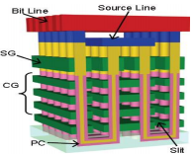
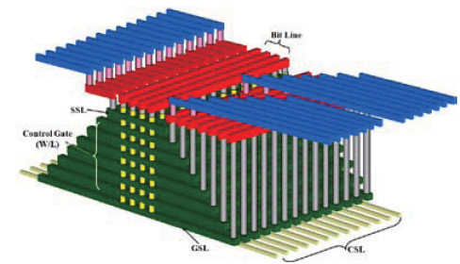


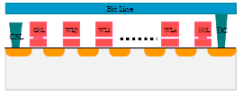





一、背景
(Gb)
1024
3D Flash
512
2D Flash
256
32
64
130
130
64
为了满足大数据存储需求，新技术的应用促使闪存容量不断倍增，2D到3D架构的改进使单芯片容量不断增加，但是其可靠性也在不断下降。

Slide 4
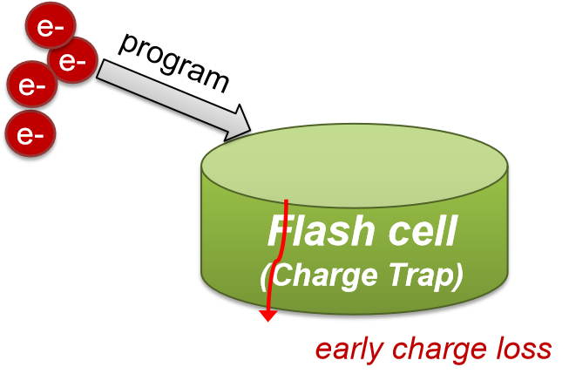

一、背景
NAND闪存存储机制
以MLC NAND闪存为例，存储单元以存储电子数量差异划分为四种状态，不同状态表示不同的数据。
1) 读操作：读取电压感知NAND闪存电压状态；
2）写操作：利用编程电压改变NAND闪存状态；
3）擦除操作：利用擦除电压清空NAND闪存内电子；
REF1
REF2
REF3
11
10
01
00
V_{th}
Erased
fully programed

Slide 5
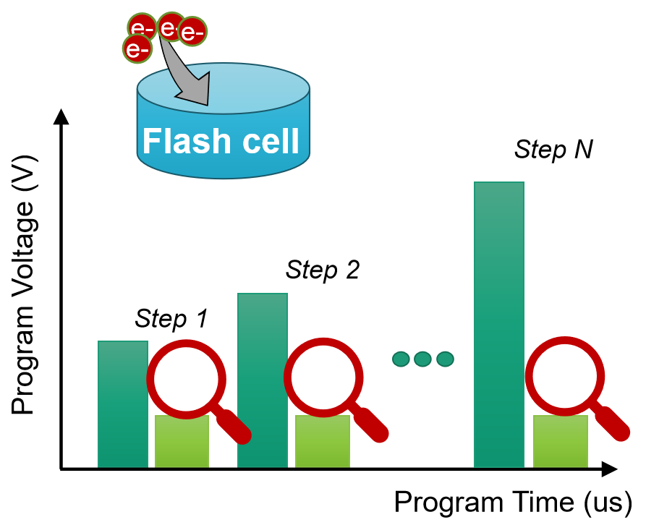
一、背景
NAND闪存ISPP编程方法
采用初始电压逐步增加编程电压将电子注入闪存单元内:1) 以给定的编程电压编程；2）验证电压验证；3）增加编程电压；
特点：编程时间与编程步长成正比；
编程电压
WL闪存单元编程
验证电压
感测电压是否达到阈值

Slide 6
一、背景
基于ISPP编程的优化研究
Step 5
Step 4
Step 4
Step 3
Program Voltage (V)
Step 3
Step 2
Step 2
Program Voltage (V)
Step 1
Step 1
Program Latency
(us)
Program Latency
(us)
[FAST 2011，HPCA2012,TCAD 2014, GLSVLSI 2018,ISCA2019 MSST 2019,2020 ]
编程步长电压、读延迟和写延迟之间的权衡;

Slide 7
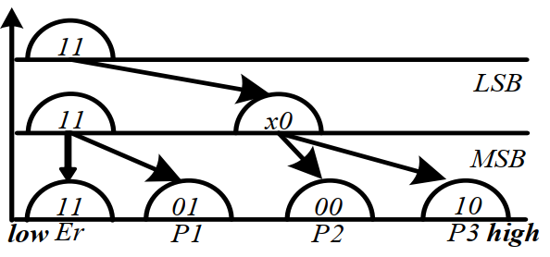
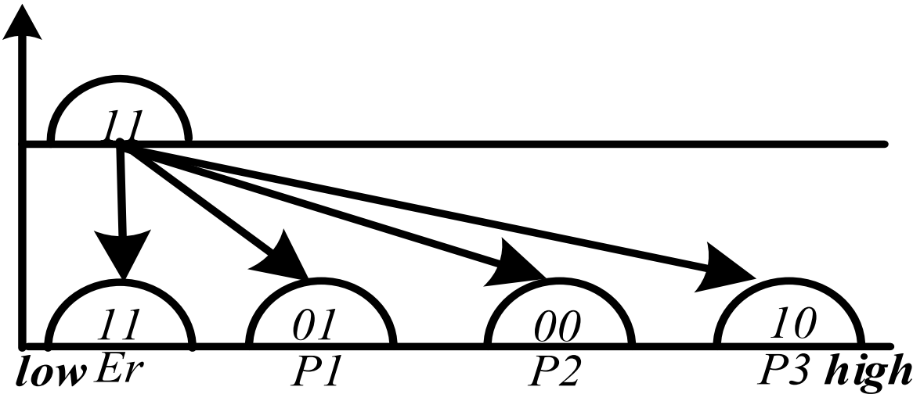
二、动机
ISPP 编程方法 & OSP 编程方法
相同点：采用逐步递增编程电压的方法注入电子以存储信息；
差异点: ISPP编程中，MLC闪存分别编程LSB/MSB位，编程LSB位和MSB位的时间不同；
OSP编程中，LSB/MSB位一次编程，编程时间为Er->P3的编程步长；
基本优化思路：采用可变编程电压来提高闪存可靠性

Slide 8
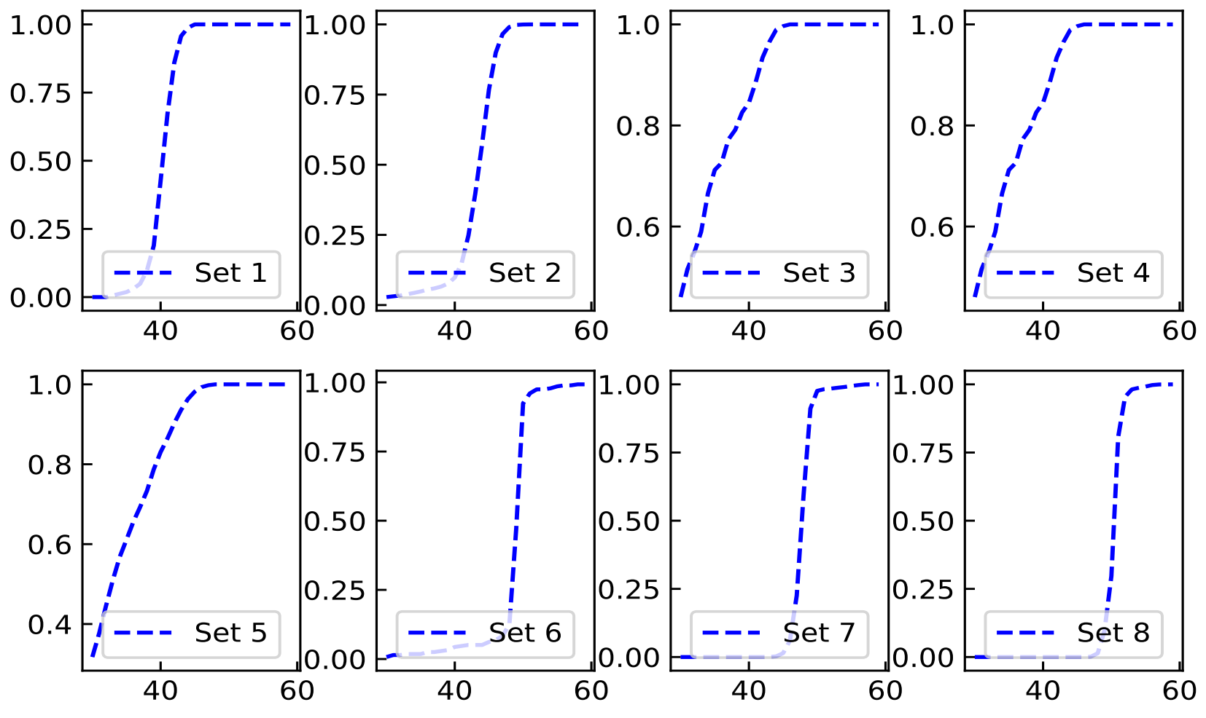
二、动机
分析Linux 源码，音视频文件、二进制文件的“0”和“1”分布
结论：“0”和“1”数值分布具有天然的不均衡性

Slide 9
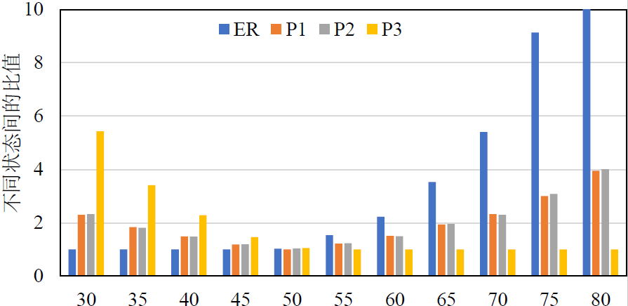
二、动机
数据以页为单位写入，页容量为4KB，包括4K*8个存储单元；
数据以“0”和“1”不同比例写入到MLC NAND闪存；
四种状态比例差异明显；
只有在“0”和“1”比例1:1的情况，所有状态占比相等；“0”和“1”比例1:4的情况，不同状态数量可差距数倍；
结论：不均衡分布的“0”和“1”导致页闪存状态不均

Slide 10
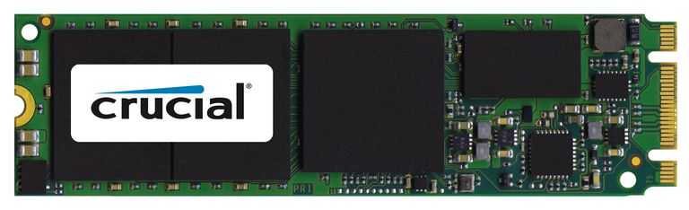
三、数据感知的3D闪存编程方法
1. 硬件支持可变编程步长电压
NAND
NAND
SSD Controller
HOST
DRAM
2. 数值自适应的编程步长电压生成模块

Slide 11
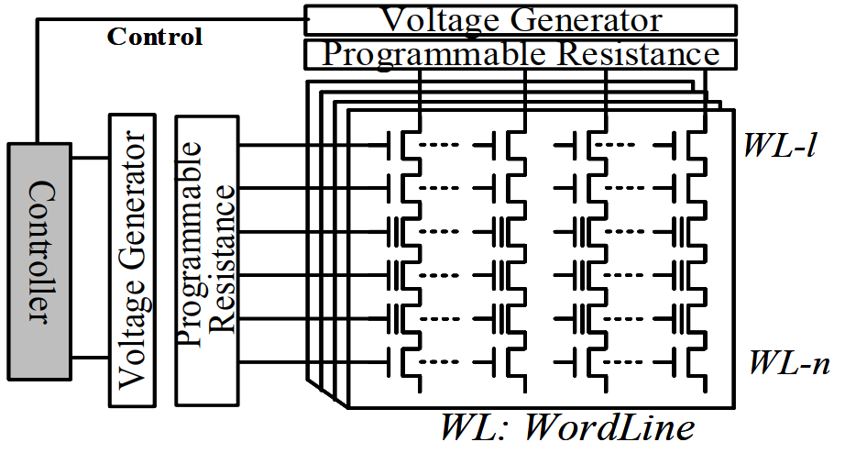
三、数据感知的3D闪存编程方法
NAND闪存编程电路硬件设计
自适应OPS策略的命令执行顺序包括以下步骤：
1) 位线设置：根据相关页缓冲锁存器中的编程数据设置位线电压：“0”表示要编程的单元，“1”表示禁止编程的单元。
2) 编程步进电压调整：控制器在准备对下一个闪存单元状态进行编程之前设置步进电压。如果已到达最后一个状态，则编程完成。
3) 编程：将短脉冲编程电压施加到选定的WL。
4) WL放电：移除所选WL上的高编程电压，以便在步骤5中施加低验证电压。
5) 编程验证：检查已编程单元的电压，看是否达到目标电压。如果达到，则该编程操作结束并返回到步骤2，否则跳转到步骤3，并以Delta Vpp为增量使用更高的编程电压。

Slide 12
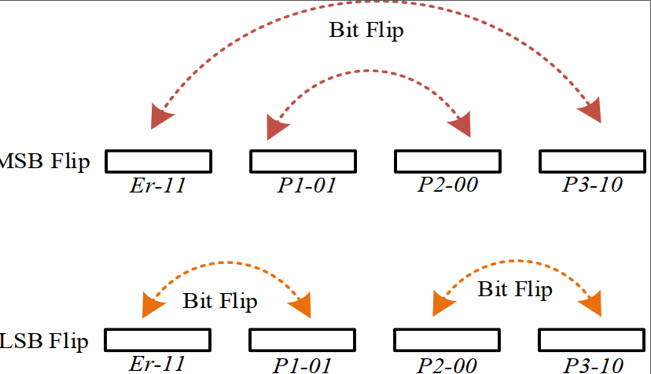
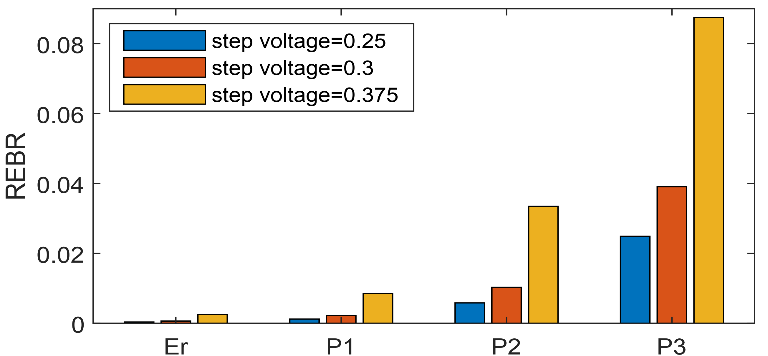
三、数据感知的3D闪存编程方法
观察一：状态越高，编程步长电压越高，错误率越高；
规则一：相邻状态之间的一个快写必须与相邻状态之间的另一个慢写配对
规则二：一对高单元状态和低单元状态必须分别用慢写和快写进行编程。
规则三：一旦处于低状态的单元数量大于处于高状态的单元数量，则需要重新编码数据（即高单元状态的数量必须高于其他单元状态的数量）以利用本策略来提高可靠性。

Slide 13
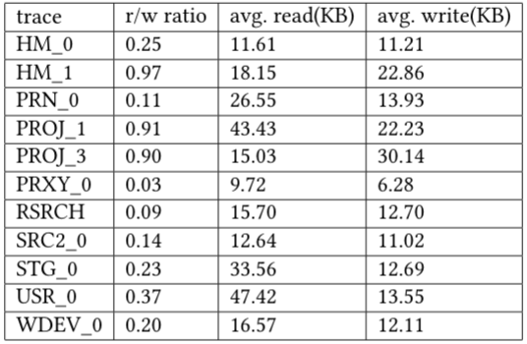
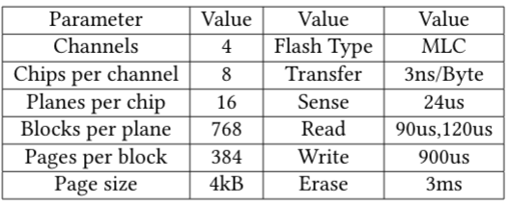
四、实验分析
1. SSD配置
2. 工作负载特性
3. 比较的策略
Baseline:采用默认写编程步长电压的原始数据模式
RNWrite:采用随机化模块的默认写策略
FastWrite:快写随机化策略
SlowWrite:慢写随机化策略
AdaptiveWrite:原始数据模式与自适应OSP编程策略

Slide 14
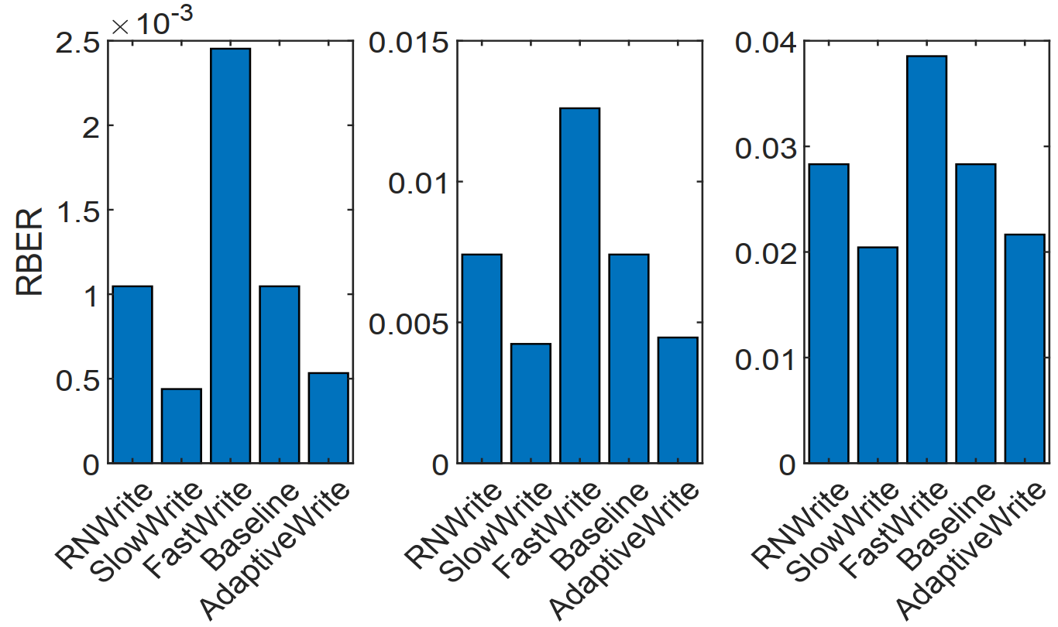
四、实验结果
Case 1: “0”和“1”均匀分布的页可靠性比较
与随机化策略和基准相比，AOSP 策略实现了较好的可靠性提升，因为它大大降低了 P3 状态的 RBER；但与慢写相比，AdaptiveWrite 的可靠性降低了 15%~30%。

Slide 15
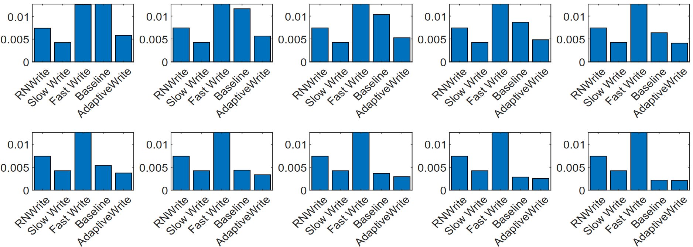

四、实验结果
Case 2: “0”和“1”不均匀分布的页可靠性比较
编程时间不变，可靠性提升明显

Slide 16
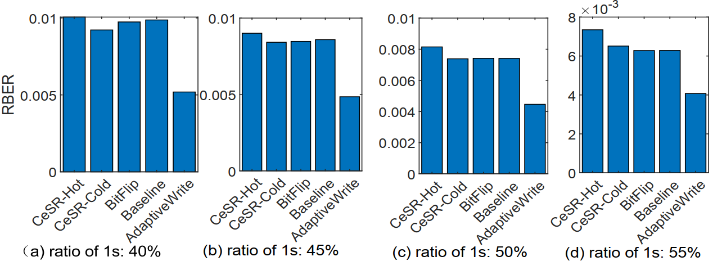
四、实验结果
Case 3: 与现有方法比较.
编程时间不变，可靠性提升明显

Slide 17
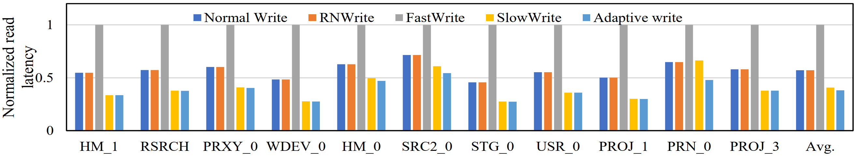
四、实验结果
读延迟比较

Slide 18
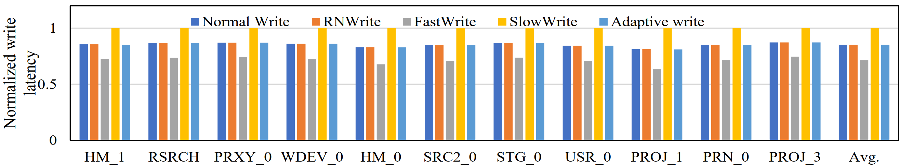
四、实验结果
写性能比较

Slide 19
部分研究成果
1) 基于DPDK的分布式高速流量包解析软件
  支持申威、飞腾、x86处理器；
  10Gb/s单网卡下性能可达8Gb/s解析速率；
2）基于SPDK技术构建分布式大容量存储系统
  SMR大容量磁盘；
3) 面向航空、航天领域的轻量化云计算平台
  基于Nomad二次开发；
  替换容器，以Webassembly技术为基本调度单元；

Slide 20
Q&A
欢迎各位老师批评指正！

